Slide 1
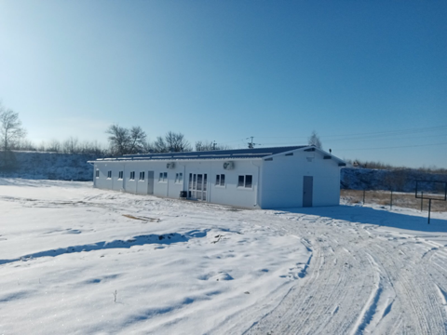
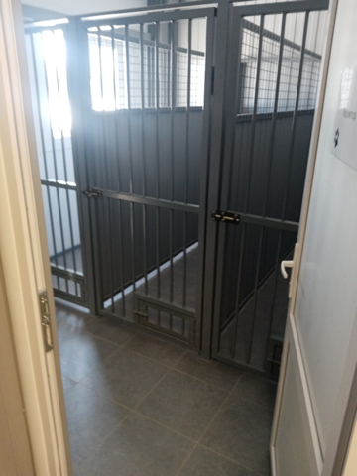
Создание и эксплуатация приюта для животных в Алексеевском городском округе ( 100 мест)
Текущий статус проекта: планирование
Уровень реализации проекта: муниципальный
Форма реализации проекта: договор аренды с инвестиционными обязательствами
Срок действия соглашения: более 10 лет
Сфера реализации проекта: социальная инфраструктура
Отрасль реализации проекта: благоустройство территорий
Общий объем инвестиций: не менее 7 млн. рублей
Объем частных инвестиций: не менее 7 млн. рублей
Модель возврата инвестиций: за счет осуществления коммерческой деятельности
Публичный партнер: администрация Алексеевского городского округа

